Slide 1
A Novel Cascade Binary Tagging Framework for Relational Triple Extraction
汇报人：张宇航
2021年11月4日

Slide 2
论文概况
"A Novel Cascade Binary Tagging Framework for Relational Triple Extraction." Zhepei Wei, Jianlin Su, Yue Wang, Yuan Tian, Yi Chang. ACL 2020
从非结构化文本中提取关系三元组是构建大规模知识图的关键。然而，在解决同一句子中的多个关系三元组共享相同实体的重叠三元组问题方面，已有的研究成果寥寥无几。
作者为了解决三元组重叠（overlap)的情况，提出了新的关系抽取的方法，cascade binary tagging framework(CasRel)，和传统的关系抽取不同，传统的关系抽取是通过两个实体来抽取（离散的）关系标签，但在这里通过CasRel框架来抽取实体及实体间的关系,最终效果得到了很大的提升。

Slide 3
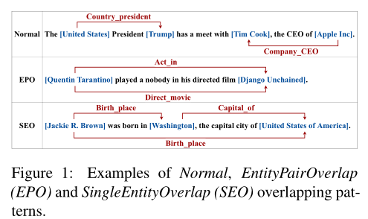
研究内容及目的
"A Novel Cascade Binary Tagging Framework for Relational Triple Extraction." Zhepei Wei, Jianlin Su, Yue Wang, Yuan Tian, Yi Chang. ACL 2020
大多数现有的方法不能有效地处理一个句子包含多个相互重叠的关系三元组的场景。如图演示了这些场景，三元组在一个句子中共享一个或两个实体。这个重叠的三重问题直接挑战了传统的序列标签模式，即每个标记只包含一个标签。

Slide 4
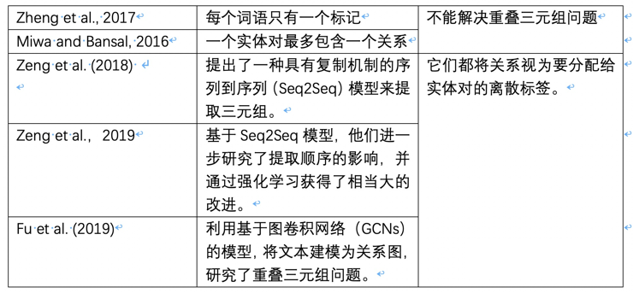
研究内容及目的
"A Novel Cascade Binary Tagging Framework for Relational Triple Extraction." Zhepei Wei, Jianlin Su, Yue Wang, Yuan Tian, Yi Chang. ACL 2020
1、类分布高度不平衡。在所有提取的实体对中，大多数没有形成有效的关系，产生了太多的负样本。
2、当同一实体参与多个有效关系（重叠的三元组）时，分类器可能会混淆。如果没有足够的训练实例，分类器就很难判断实体参与的关系。因此，提取的三元组通常是不完整和不准确的。

Slide 5
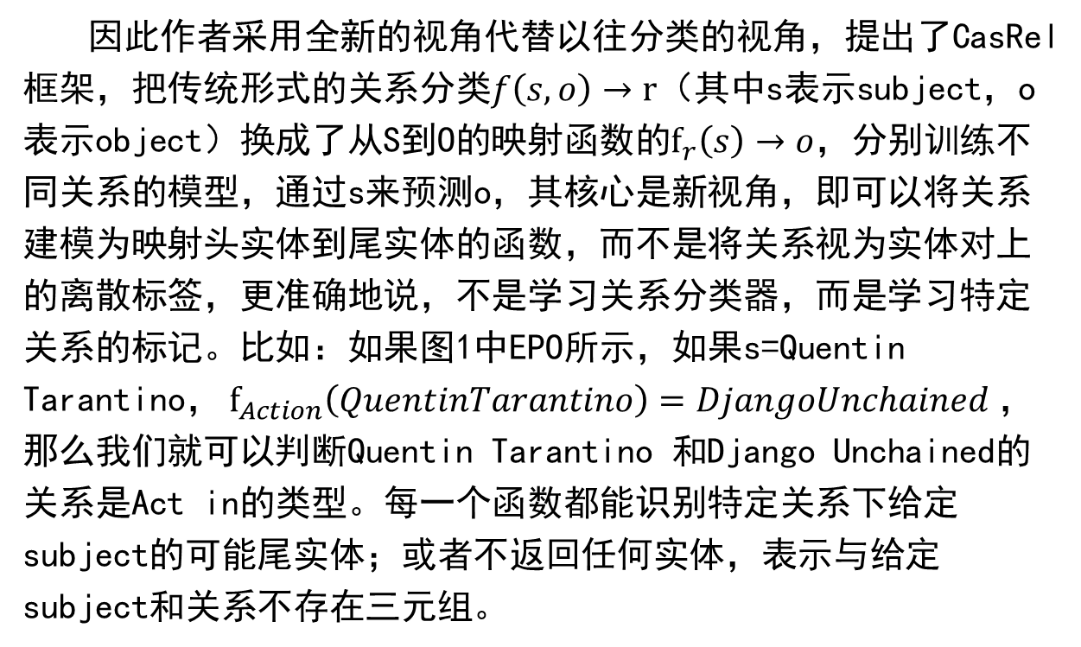
研究内容及目的
"A Novel Cascade Binary Tagging Framework for Relational Triple Extraction." Zhepei Wei, Jianlin Su, Yue Wang, Yuan Tian, Yi Chang. ACL 2020
因此作者采用全新的视角代替以往分类的视角，提出了CasRel框架，把传统形式的关系分类$f\left(s,o\right)→r$（其中s表示subject，o表示object）换成了从S到O的映射函数的$f_{r}\left(s\right)→o$，分别训练不同关系的模型，通过s来预测o，其核心是新视角，即可以将关系建模为映射头实体到尾实体的函数，而不是将关系视为实体对上的离散标签，更准确地说，不是学习关系分类器，而是学习特定关系的标记。比如：如果图1中EPO所示，如果s=Quentin Tarantino， $f_{Action}\left(QuentinTarantino\right)=DjangoUnchained$，那么我们就可以判断Quentin Tarantino 和Django Unchained的关系是Act in的类型。每一个函数都能识别特定关系下给定subject的可能尾实体；或者不返回任何实体，表示与给定subject和关系不存在三元组。

Slide 6
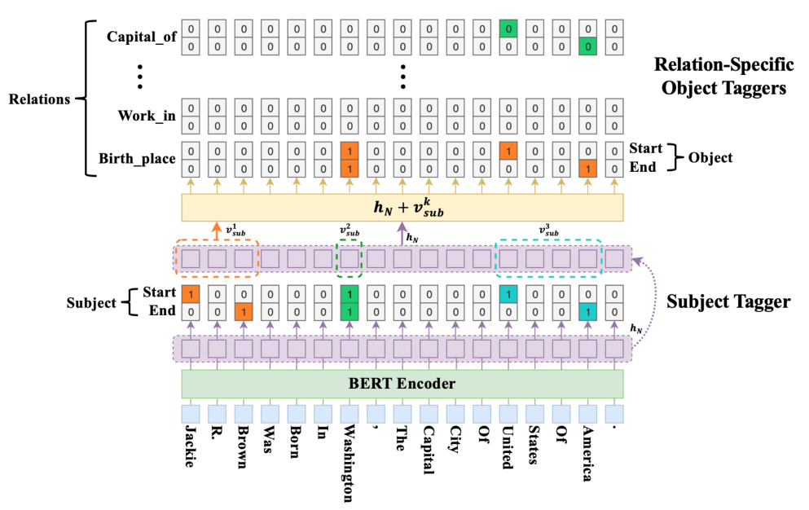
模型方法
"A Novel Cascade Binary Tagging Framework for Relational Triple Extraction." Zhepei Wei, Jianlin Su, Yue Wang, Yuan Tian, Yi Chang. ACL 2020
首先运行主语标记器来查找句中的所有可能的主语，然后针对每个找到的主语，应用特定关系的宾语标记器来查找所有相关的关系和对应的宾语。

Slide 7
模型方法
"A Novel Cascade Binary Tagging Framework for Relational Triple Extraction." Zhepei Wei, Jianlin Su, Yue Wang, Yuan Tian, Yi Chang. ACL 2020
BERT Encoder:对句子进行编码，获取每个词的隐层表示
Subject Tagger:该模块直接解码N层BERT编码器生成的向量hN，采用两个相同的二分类器，为每个token分配一个标记(0/1)表示当前token是否对应subject的起始和结束位置
Relation-Specific Object Taggers:这部分同时识别subject的relation和相关的object，解码的时候比Subject Tagger不仅仅考虑了BERT编码的隐层向量，还考虑了识别出来的subject特征，对于识别出来的每一个subject，对应的每一种关系会解码出其object的start和end索引位置

Slide 8

模型方法
"A Novel Cascade Binary Tagging Framework for Relational Triple Extraction." Zhepei Wei, Jianlin Su, Yue Wang, Yuan Tian, Yi Chang. ACL 2020

Slide 9
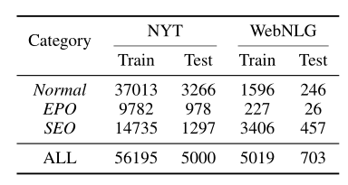
实验结果
"A Novel Cascade Binary Tagging Framework for Relational Triple Extraction." Zhepei Wei, Jianlin Su, Yue Wang, Yuan Tian, Yi Chang. ACL 2020
数据集：两个公开数据集，NYT和WebNLG
实验设置：CASREL分别采用了随机初始化参数的BERT编码端、LSTM编码端以及预训练BERT编码端

Slide 10
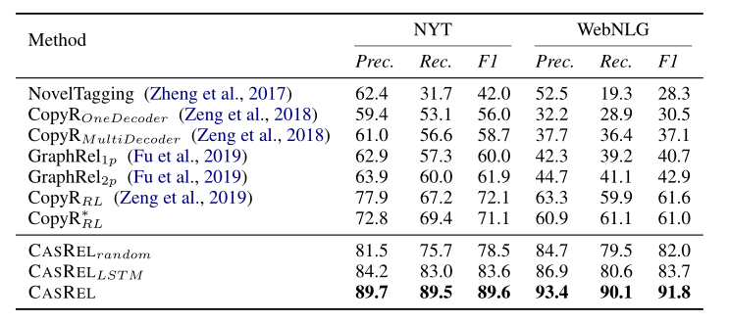
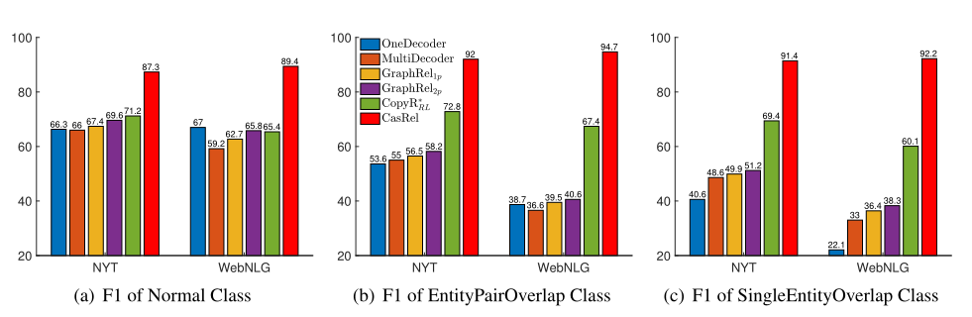
实验结果
"A Novel Cascade Binary Tagging Framework for Relational Triple Extraction." Zhepei Wei, Jianlin Su, Yue Wang, Yuan Tian, Yi Chang. ACL 2020

Slide 11
论文贡献
"A Novel Cascade Binary Tagging Framework for Relational Triple Extraction." Zhepei Wei, Jianlin Su, Yue Wang, Yuan Tian, Yi Chang. ACL 2020
1、引入了一个新的视角，重新审视关系三元组抽取任务，通过设计一个通用算法框架来解决重叠三元组问题。
2、将上述框架实例化为一个基于Transformer编码器的级联二进制标记模型，这使得该模型能够将新的标记框架的能力与预训练的大规模语言模型中的先验知识结合起来。
3、在两个公共数据集上的大量实验表明，该框架的性能明显优于最新的方法，在两个数据集上分别获得了17.5和30.2的F1明显提高。详细分析表明，该模型在所有场景中都得到了一致的改进。

